Slide 1


MACHINE LEARNING :
Un outils de détection de la dépression chez les soignants pendant une crise sanitaire

Slide 2
Table des matières
Introduction
I- Comprendre le problème : l’histoire derrière nos données
II- Choisir les bons outils : quel algorithme pour résoudre ce problème ?
III- Tester et améliorer : peut-on réduire le nombre de variables du modèle ?
IV- Portée et perspectives du modèle final
Conclusion

Slide 3

Introduction
Pendant la pandémie de Covid-19 :
augmentation plus importante des troubles mentaux chez les soignants (40 %-50 %) que dans la population générale.
En 2020, 56% des soignants français montraient des signes de détresse psychologique, 21% des troubles de stress post-traumatique
(Données Santé Publique France)
D’où l’importance de prédire et prévenir ces troubles mentaux lors de futures crises sanitaires, à l’aide du machine learning

Slide 4
I- Comprendre le problème : l’histoire derrière nos données
Étude réalisée sur des professionnel.le.s de la santé d’Asie Centrale entre juillet et novembre 2022
2685 réponses à l’enquête
Types de données :
Données socio-démographiques et professionnelles : sexe, âge, emploi (médecins ou infirmières), situation familiale, antécédents de travail en première ligne pendant la pandémie de COVID-19.
Données de santé mentale : prévalence, niveau et gravité de la dépression, de l'anxiété et du stress, calculés à partir du questionnaire DASS
Qualité de vie, calculée à l'aide de l'indice de bien-être OMS-5.13
Impact du COVID-19 sur la vie personnelle et professionnelle

Slide 5
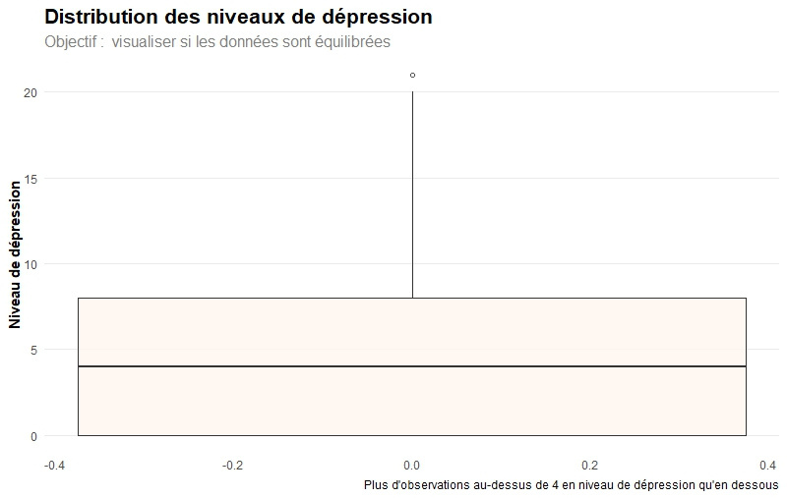
I- Comprendre le problème : l’histoire derrière nos données

Slide 6
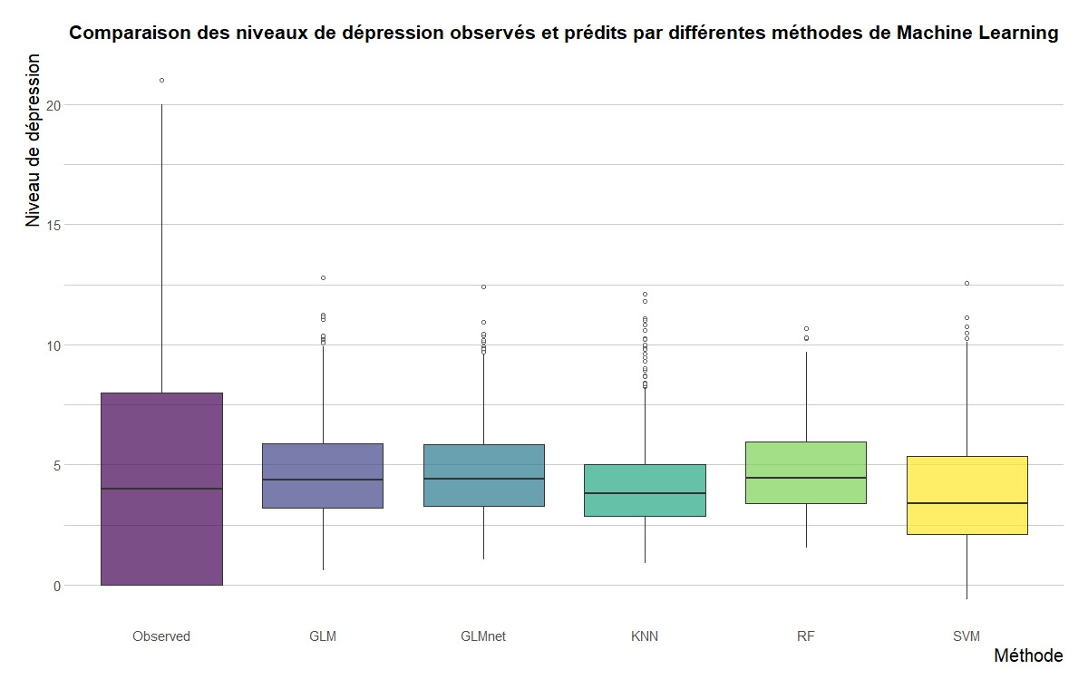
II- Choisir les bons outils : quel algorithme pour résoudre ce problème ?
RMSEP
4.4164
4.4165
4.6289
4.343
4.5913

Slide 7
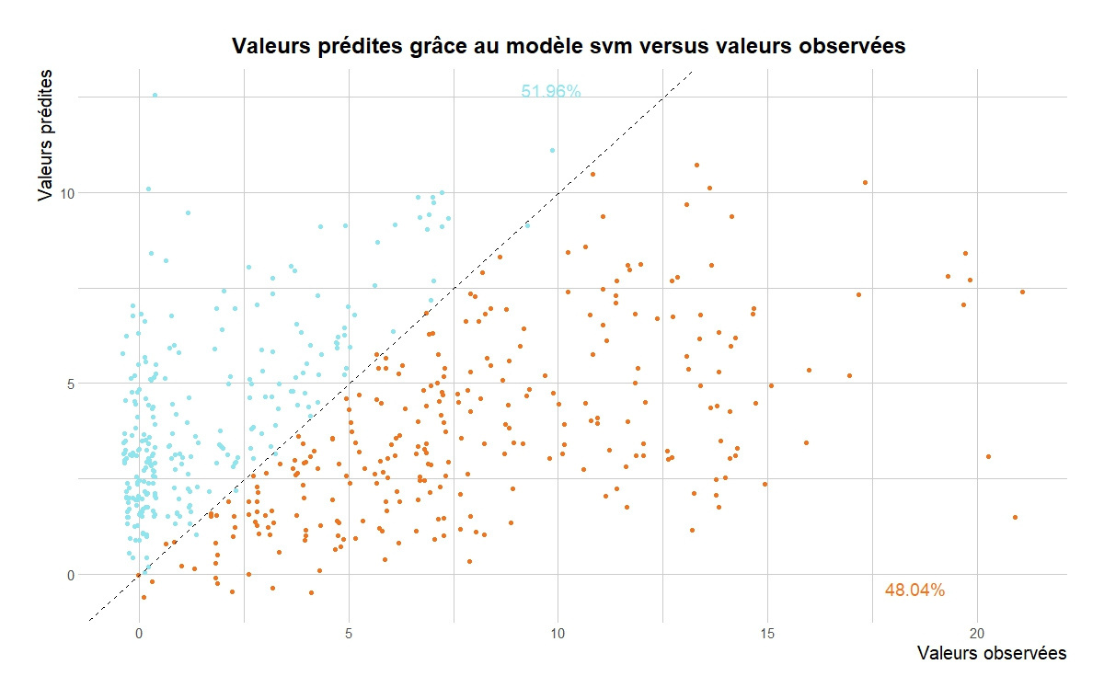
II- Choisir les bons outils : quel algorithme pour résoudre ce problème ?

Slide 8
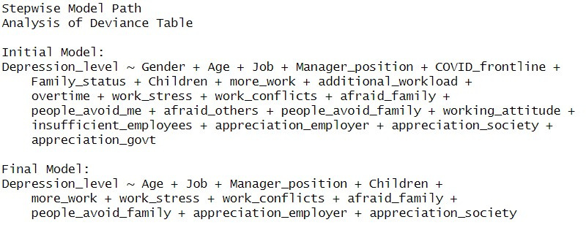
II- Choisir les bons outils : quel algorithme pour résoudre ce problème ?

Slide 9
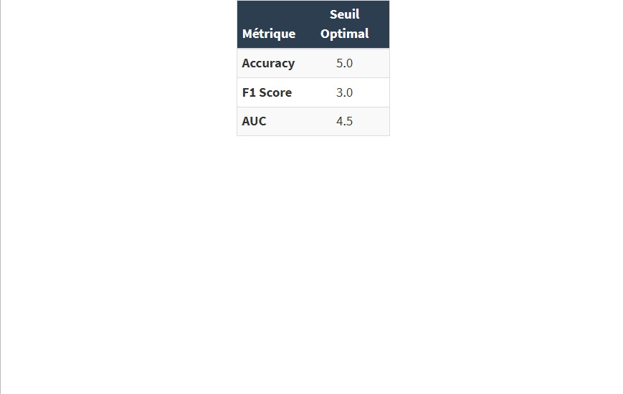
II- Choisir les bons outils : quel algorithme pour résoudre ce problème ?
Seuil = 4
(compromis entre les différentes métriques utilisés)

Slide 10
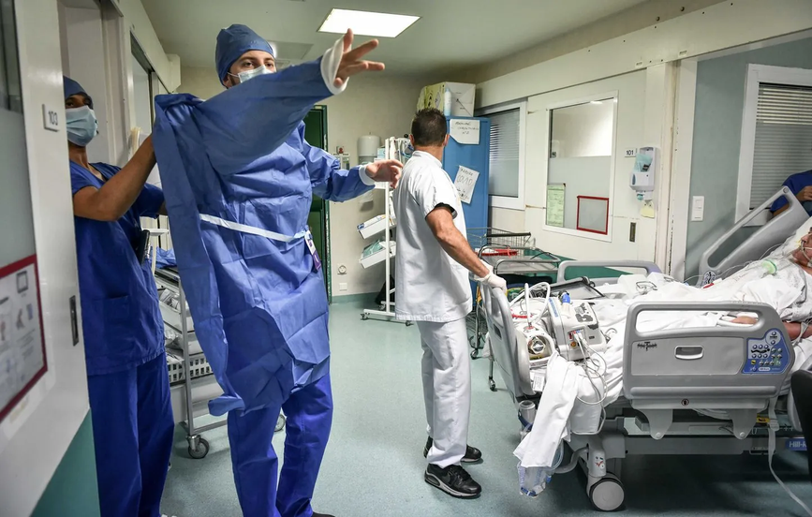


III- Tester et améliorer : peut-on réduire le nombre de variables du modèle ?
Dans la réalité du terrain : Il faudrait avoir accès au minimum de données possible sur le soignant (par exemple à travers un questionnaire rapide) pour détecter une dépression éventuelle.
De 21 questions
À ? questions

Slide 11
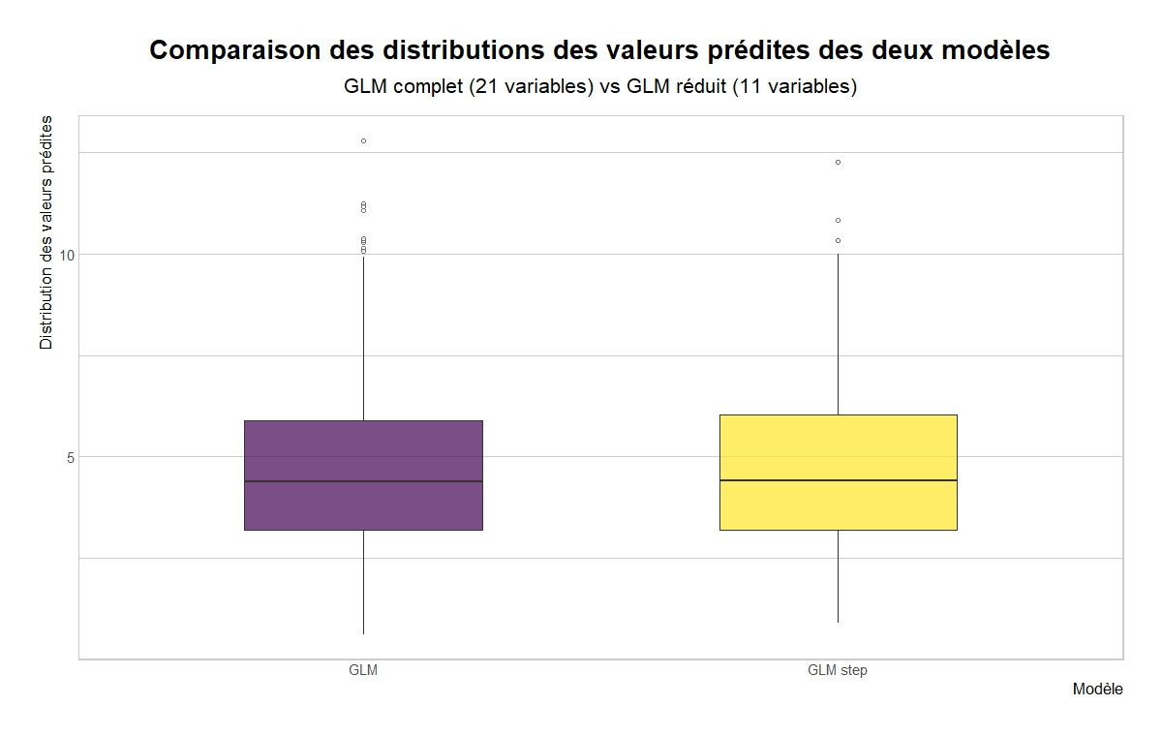
III- Tester et améliorer : peut-on réduire le nombre de variables du modèle ?
RMSEP
4.416424
4.432385

Slide 12
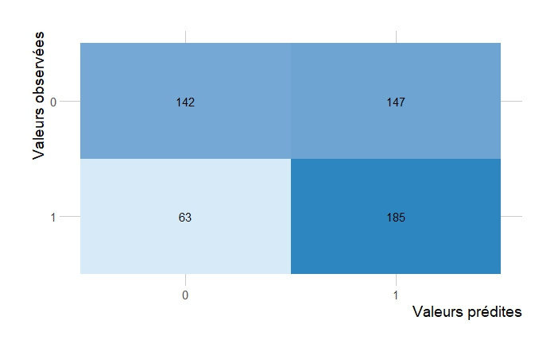
III- Tester et améliorer : peut-on réduire le nombre de variables du modèle ?
Matrice de confusion

Slide 13
IV- Portée et perspectives du modèle final
Mêmes conclusions que les russes.

